Slide 1
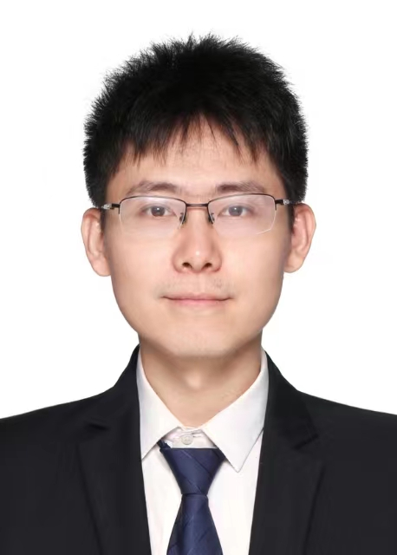
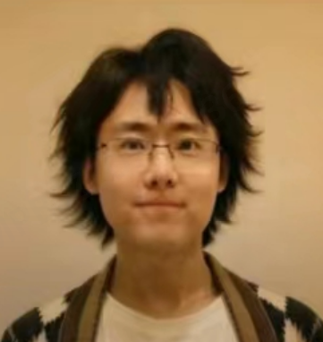
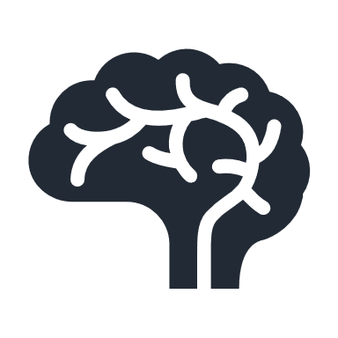

讲师介绍
刘竑
卜算子AI算法工程师
脑科学
背景
智能机械故障诊断
图像和语言AI算法
脑科学和精神疾病学
船舶力学
人工智能

Slide 2
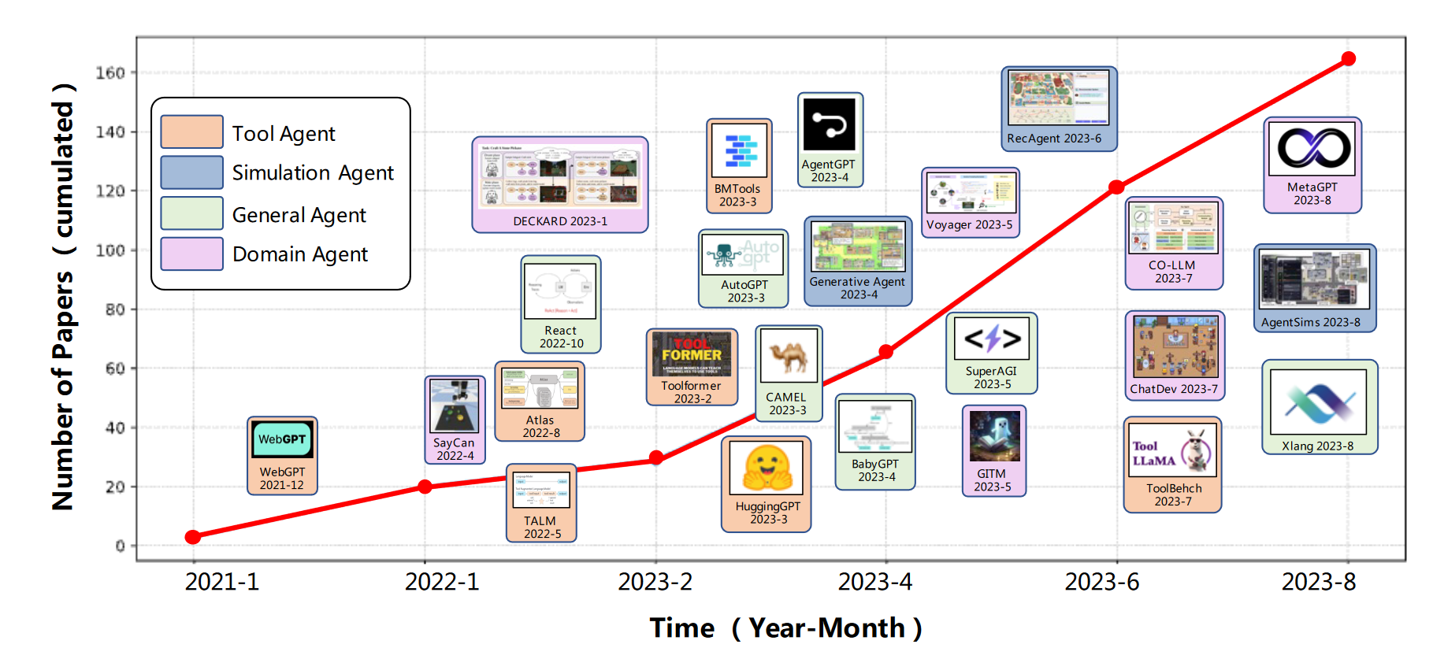
AI 前沿风光领略
智能AI Agents

Slide 3
AI 前沿风光领略
AI Agents：火热的方向

Slide 4
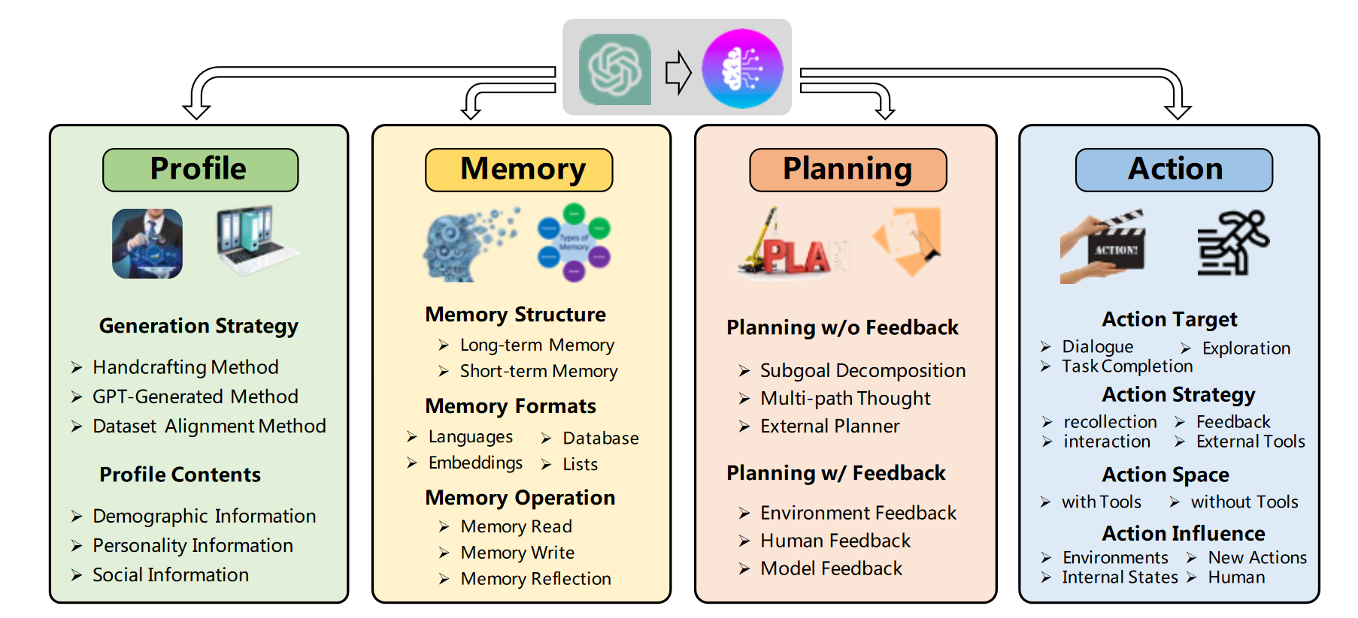
AI 前沿风光领略
AI Agents的发展方向

Slide 5



AI 前沿风光领略
总结
强人工智能时代可能真的要来临了~
雇佣甚至在线上商店售卖这些AI Agents来辅助工作

Slide 6
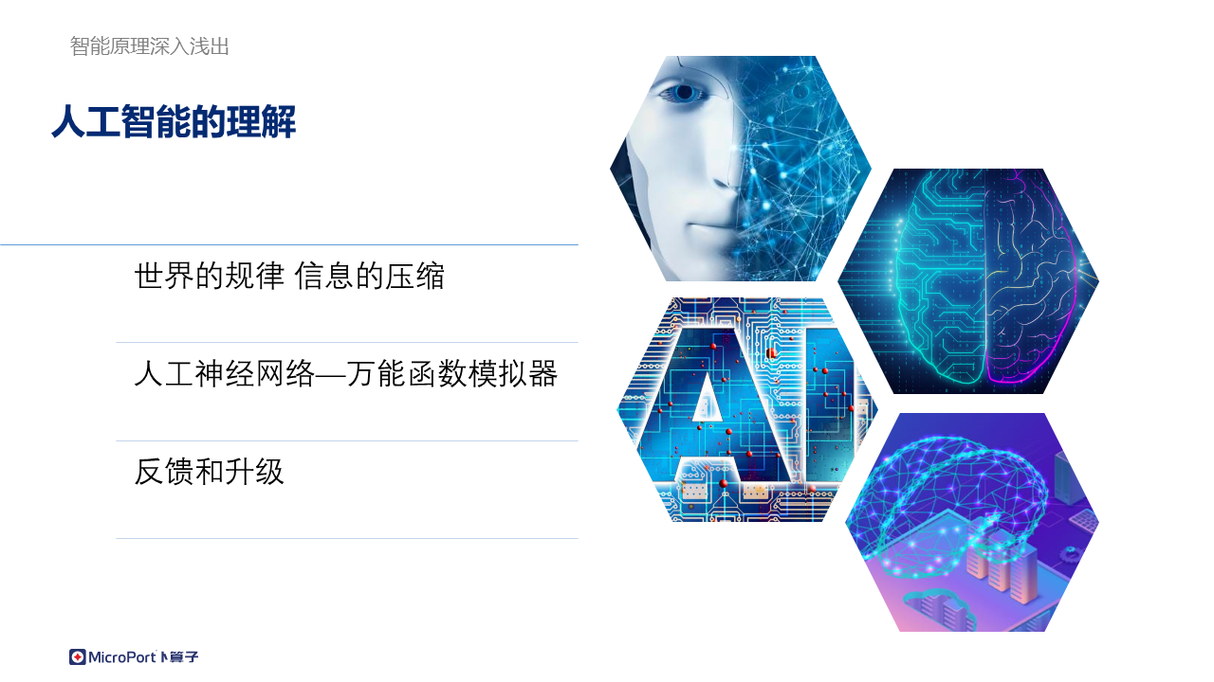
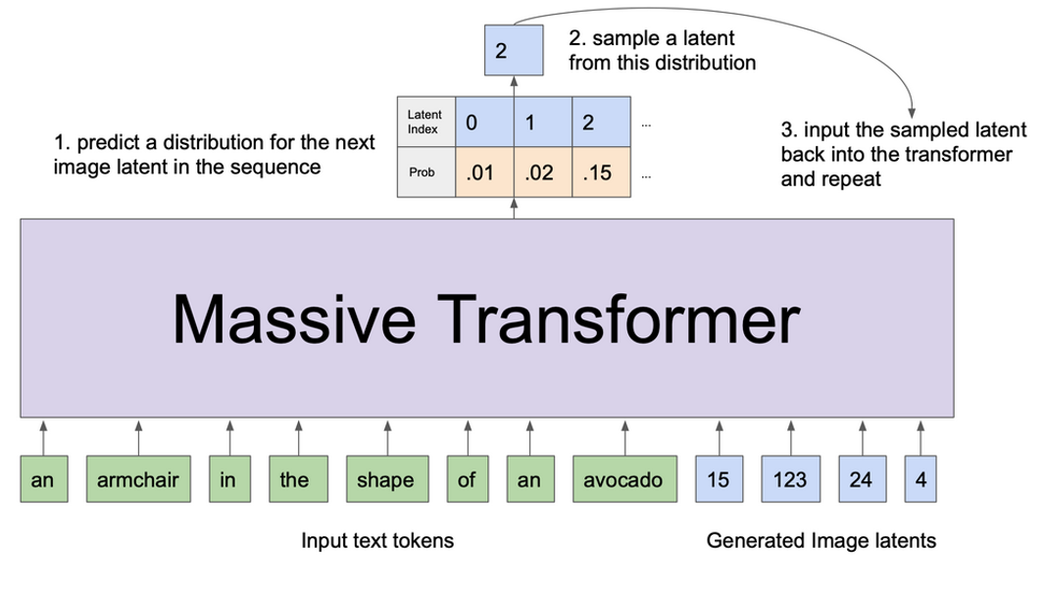
前沿人工智能是什么原理
Notes:
好的，相信大家已经迫不及待想知道这些算法背后的数学原理了，看到这些美妙的公式了吗，人类智慧的结晶，所以我会pass掉这部分

Slide 7
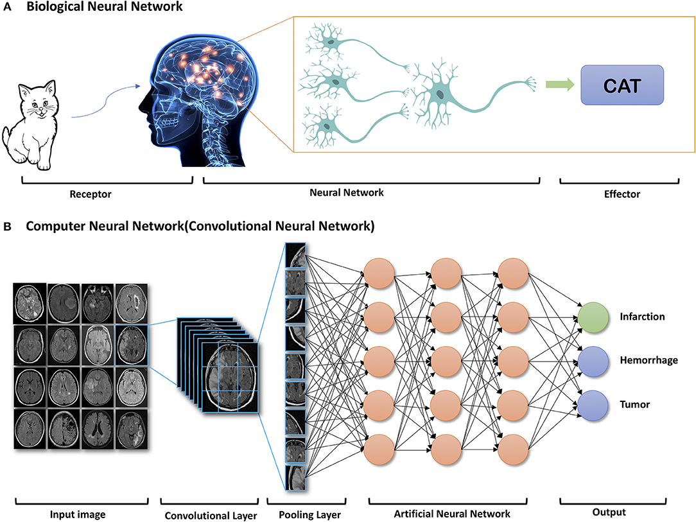
智能原理深入浅出
https://brilliant.org/courses/intro-neural-networks/introduction-65/neural-nets-2/6/?ajax=true&from_llp=computer-science
世界的规律 信息的压缩

Slide 8
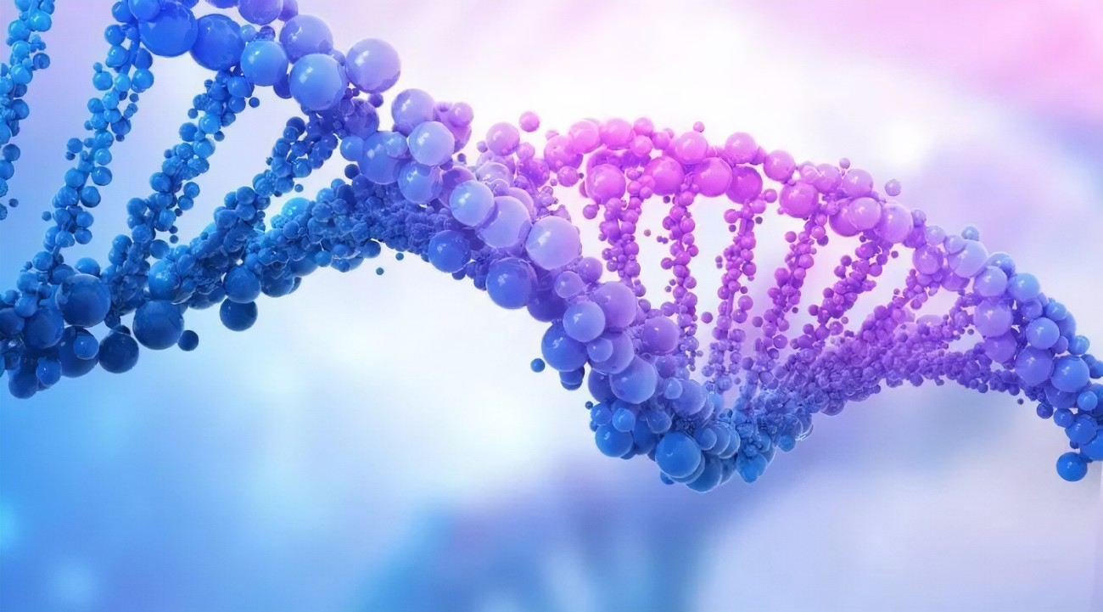
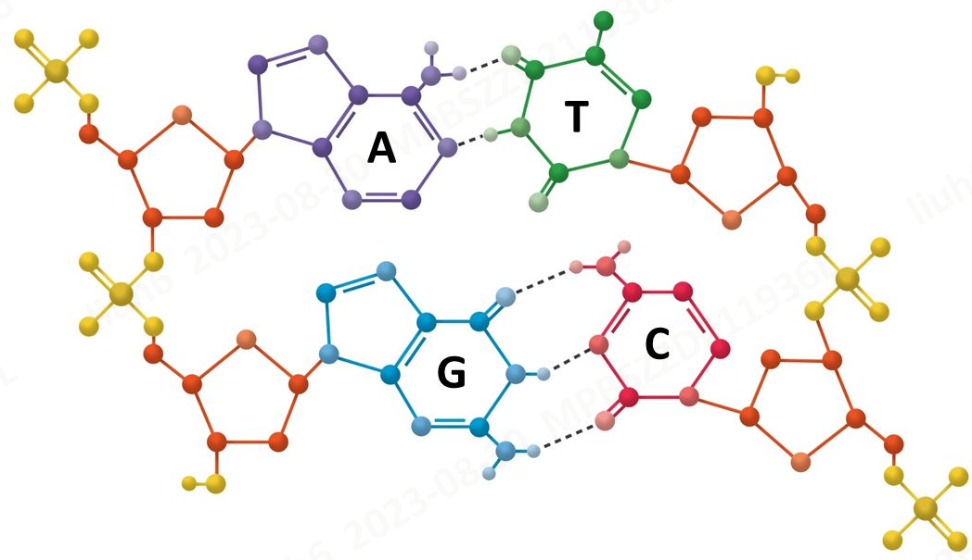
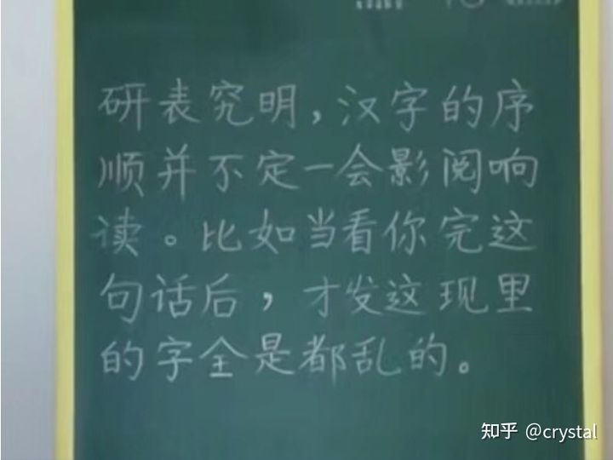
智能原理深入浅出
表征和映射，有效的信息抽取！
什么是信息？
Or？
Notes:
信息是存在冗余的，因此可以压缩，因此真正的信息是去掉冗余后的纯粹混乱，所以信息其实是 混乱？

Slide 9
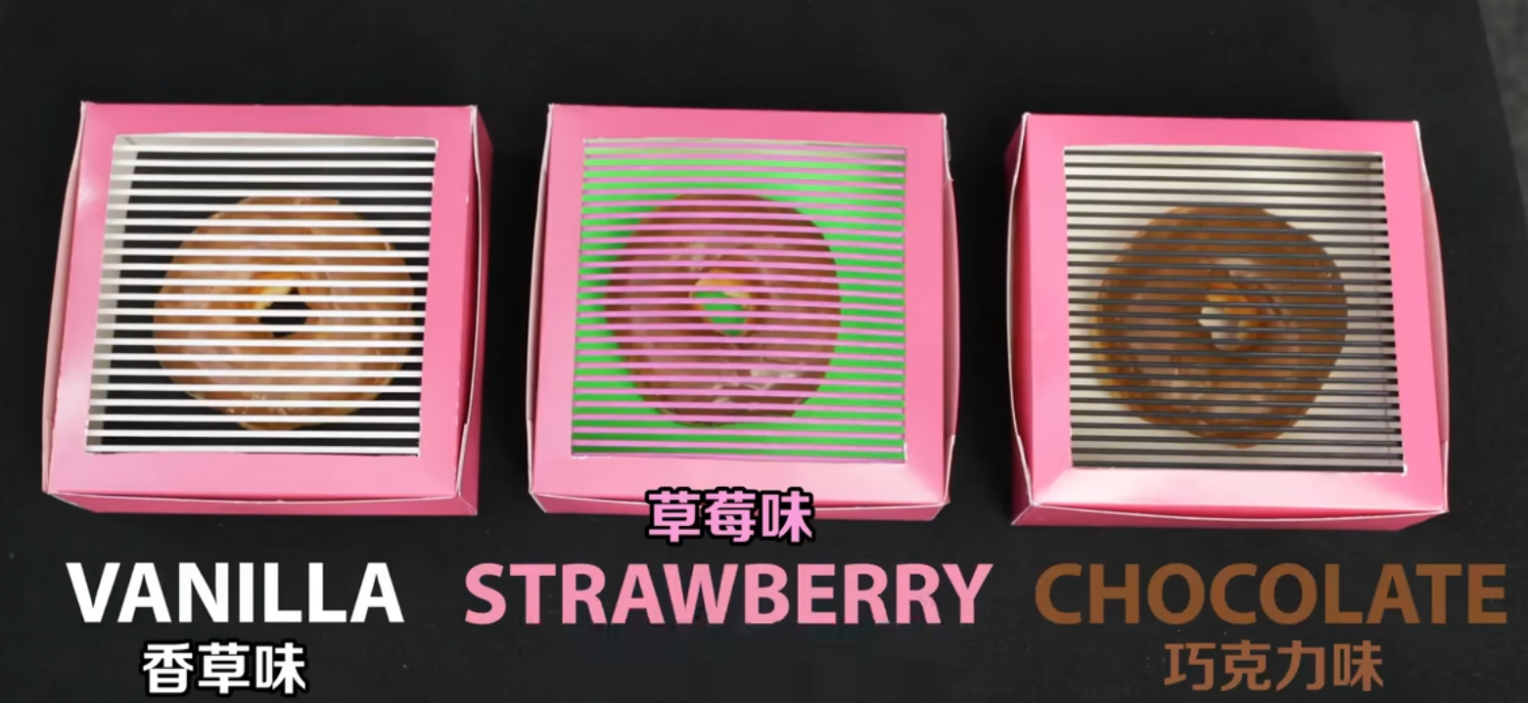
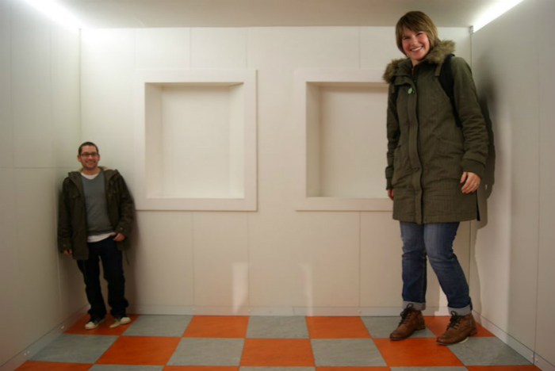
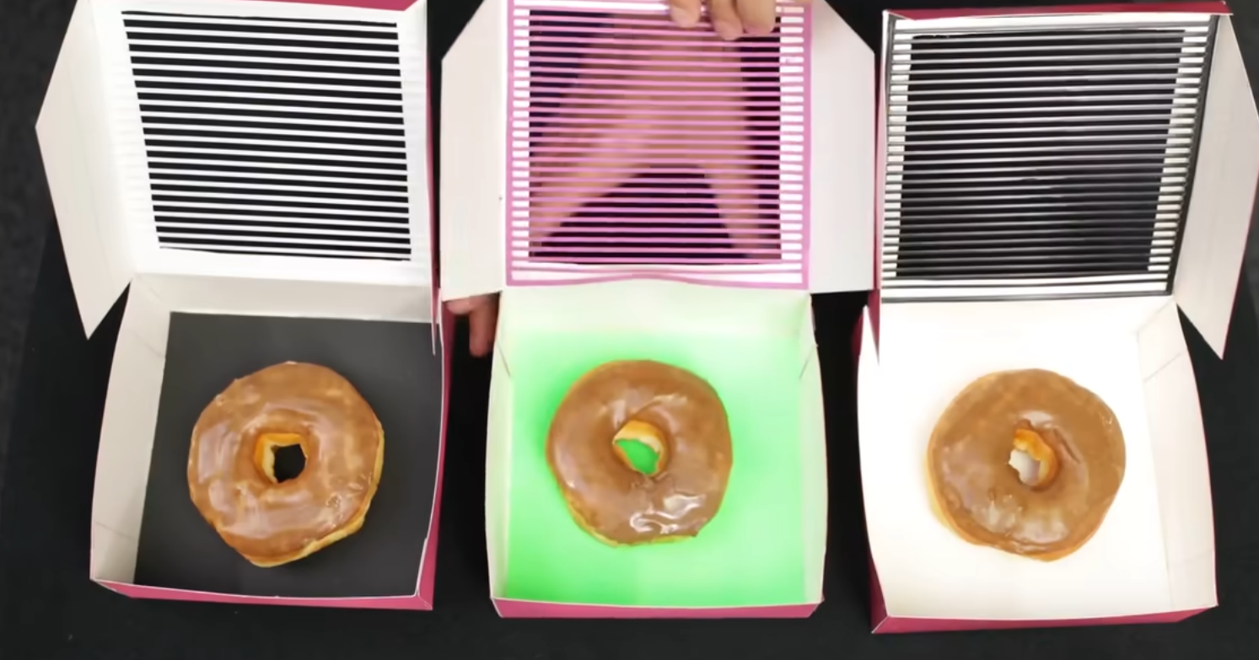
智能原理深入浅出
局部信息和谬误
有趣的欺骗大脑的房间
Notes:
经过亿万年的演化我们的大脑已经非常擅长寻找模式和规律，即介于混乱和0信息中间的东西，但是即使是这样我们也会犯一些错误， 如图。。。。。
我们接受的信息是非常局部和片面的，想想紫外线和红外线，想想超声波，我们也不能感知磁场， 即使是眼睛范围内的视觉也经常欺骗我们，例如，作为3维生物，如果一个光滑的球从远处靠近你，如果没有其他信息，你无法知道是这个球在靠近你还是这颗球在膨胀
即便如此，我们的大脑还是将有限的信息进行了极为高效的编码，这就是这一小节的主题，表征和映射

Slide 10
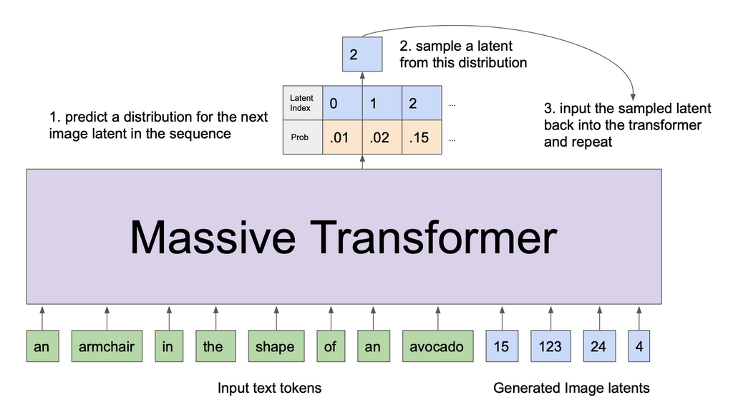
前沿人工智能是什么原理
自监督学习
Notes:
烧钱，计算量极大

Slide 12
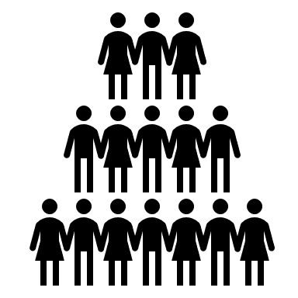
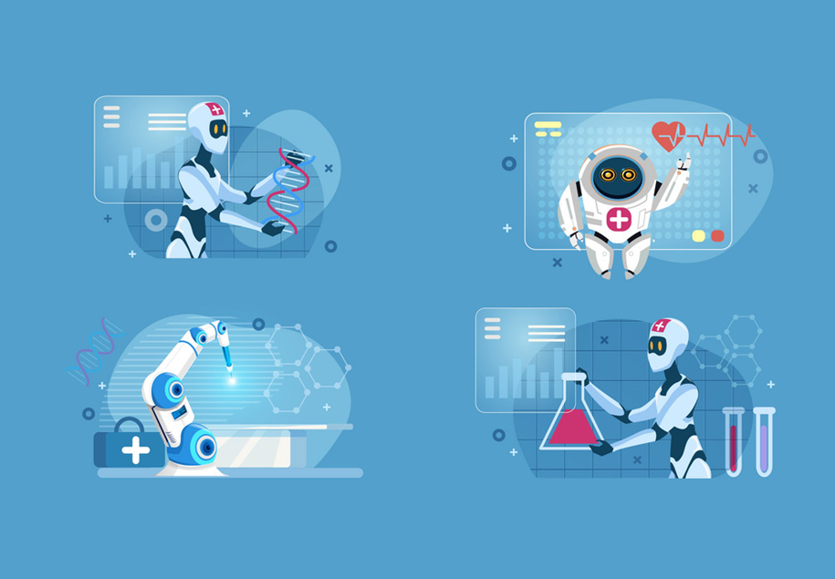











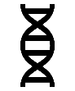




研究背景和意义
AI在医疗健康领域的应用
AI可做出精准诊断，并有可能发现早期问题
电子病历
神经影像
组学数据
临床评估
患者分类
AI分析临床病史和影像数据，从中挖掘规律
AI减少药物研发成本70%，大大缩短药物研发周期
个性化药物疗程
远程医疗辅助
神经影像诊断
生物标志物
先 后
+
AI和机器人技术辅助麻醉、手术等治疗过程
同时
帕金森
抑郁症
新生物标志物发现

Slide 13
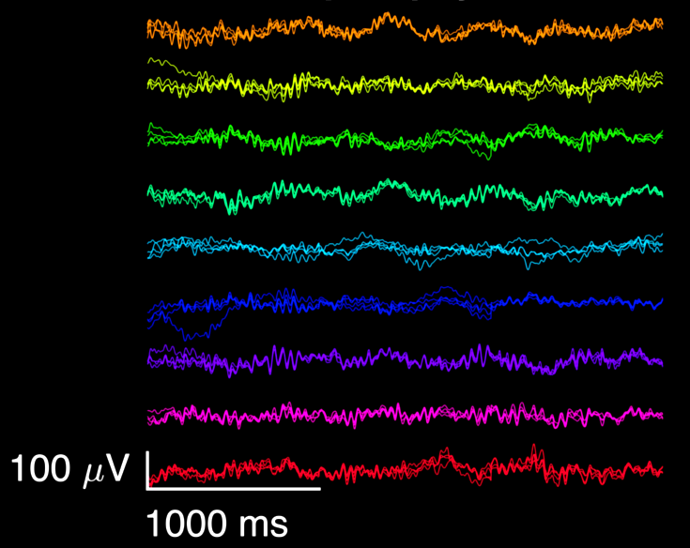
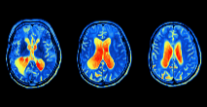

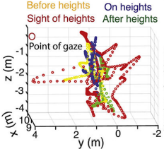
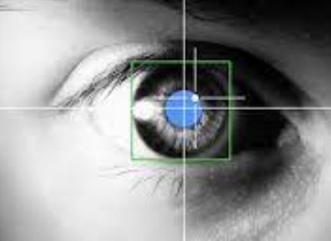
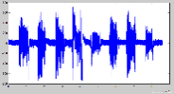
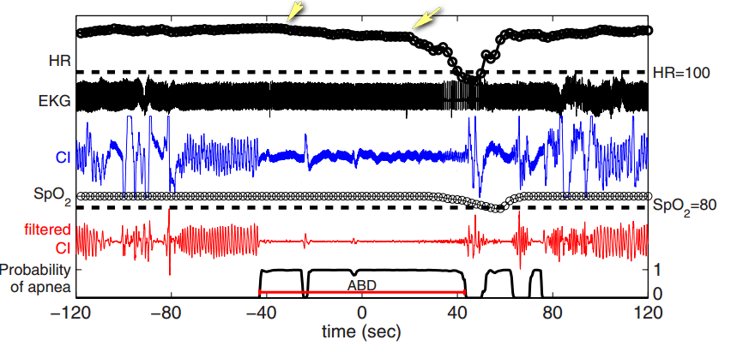
研究内容
核心研究-精神疾病知识图谱
基于知识图谱的多模态融合数据处理算法
定量化知识图谱中医学概念间的关系
及可视化研究
多模态融合数据
脑电
时频域分析
脑区连接分析
目标分割
视频追踪
非监督聚类
fMRI
预测症状的分数
…
…
…
眼动
…
0.9
0.2
0.4
…
…
…
×
…
核心症状
向量化表征
瞳孔
…
…
…
…
…
…
Neural Network 2
肌电
…
预测疾病的分数
0.8
0.1
呼吸
Fit
1
…
0
精神类疾病的标签
Notes:
完成实体概念的向量化后，可以用于计算、训练、关系比较和推测

Slide 14
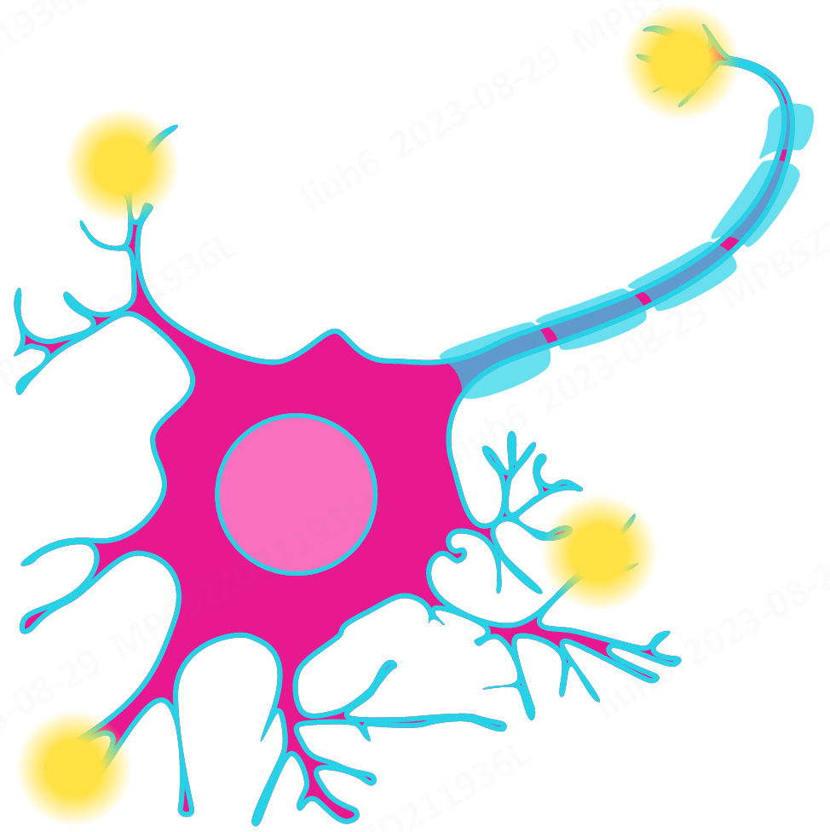
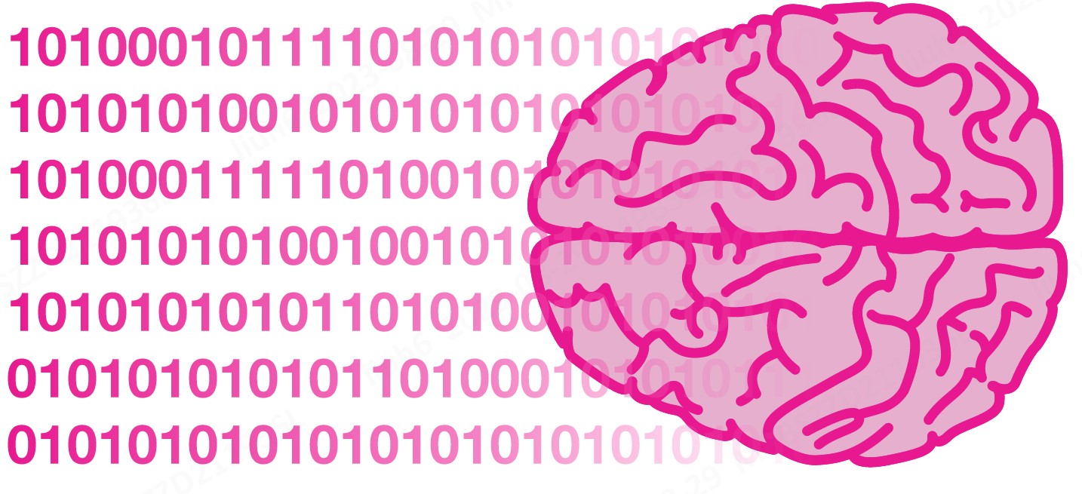

Slide 15
